Slide 1
1. 평점신청양식
○ 연수교육실시계획서, 교육차시양식을 모두 작성하시기 바랍니다.
○ 평점신청은 항상 교육일로부터 최소 30일 전에 보내주셔야 합니다.
(KMA 최종 신청이 21일 전, 그 이후에는 불가)
○ 매뉴얼에 나와있는 부분을 꼼꼼히 읽어보신 후 작성하시기 바랍니다.
○ 주의사항, 체크리스트 읽어 보신 후 위배되는 점이 없으시면 연수교육실시계획서, 교육차시양식을 ksemedu@emergency.or.kr로 보내주시기 바랍니다.
○ 코로나19로 인해 온라인 평점신청은 한시적으로 2021년 12월 31일까지 신청 가능합니다.

Slide 2
2. 연수교육실시계획서(오프라인)
○ 한글파일에 있는 내용을 모두 입력하여 주시기 바랍니다.
○ 교육 장소: 강의실명 및 층수 세부기재 ex)대한의사협회 7층 대회의실 (다수룸일 경우: 대한의사협회 대회의실 외 2개룸)
○ 교육문의: 연락처는 반드시 연락가능한 번호로 입력 하시기 바랍니다.
(교육생이 전화연락을 받아야 하기에 사무국전화/휴대폰 모두 기재 부탁드립니다. 연락처 없으면 교육신청이 불가합니다.)

Slide 3
2. 연수교육실시계획서(온라인)
○ 한글파일에 있는 내용을 모두 입력하여 주시기 바랍니다.
(제목에 꼭 온라인으로 표기 부탁드립니다.)
○ 교육 장소: 온라인으로 기재/실시간 화상회의 혹은 녹화강연 송출방식 두 가지 중 교육 방법에 대해 선택후 교육장소에 적어주시기 바랍니다.
○ 교육문의: 연락처는 반드시 연락가능한 번호로 입력 하시기 바랍니다.
(교육생이 전화연락을 받아야 하기에 사무국전화/휴대폰 모두 기재 부탁드립니다. 연락처 없으면 교육신청이 불가합니다.)
○ 비고란: 녹화강연송출일 경우
(하루동안 00:00~23:59:59 녹화방송 송출을 기재해 주시기 바랍니다.)

Slide 4
3. 교육차시양식(오프라인)
○ 엑셀양식에 있는 내용을 모두 입력해 주시기 바랍니다.
○ 구분:
ㅁ교육시간 - 실제 교육
ㅁ휴식 - coffee break
ㅁ토론 - 토론(최소10분이상)
ㅁ식사 - 점심시간
ㅁ기타 - 개회사, 등록,폐회사, 상금수여, Quiz 등
○ 평점시간: EX) 4점 교육일 경우, 총 시간이 4시간이 되어야 하며 그 중 순수교육시간 50분씩 200분이 되어야 신청이 가능합니다. (토론 10분씩 가능)
○ 교육제목, 강사, 소속: 연제가 미정 혹은 강사가 섭외되지 않았을 경우빈칸으로 보내시면 등록 불가, 반드시 정확한 성함과 강의명을 입력하시기 바랍니다. 추후 변경된 내용(강사, 소속, 장소)이 있으면 교육일로부터 7일 전에 반드시 학회사무국으로 연락하여 최종 프로그램을 보내주셔야 합니다. (강의내용 변경 시 평점 승인을 다시 받을 수 있습니다.)
○ 교육url: 반드시 링크 확인 후 입력 부탁드립니다.
○ 강의실: 실제 강의하는 곳이 1개 이상이면 모두 적어주셔야 합니다 .
○ 필수여부: 본 학회만 해당되오니 빈 칸으로 놔두시면 됩니다.

Slide 5
3. 교육차시양식(온라인)
○ 엑셀양식에 있는 내용을 모두 입력해 주시기 바랍니다.
○ 구분:
온라인 경우 녹화강연 송출 시 보통 휴식/식사시간은 없기 때문에 교육시간으로 기재해 주시기 바랍니다. 01:00 부터 입력해 주시기 바랍니다.
ㅁ교육시간 - 실제 교육
ㅁ기타 - 개회사, 등록,폐회사, 상금수여, Quiz 등
○ 교육제목, 강사, 소속: 연제가 미정 혹은 강사가 섭외되지 않았을 경우 빈칸으로 보내시면 등록 불가, 반드시 정확한 성함과 강의명을 입력하시기 바랍니다. 추후 변경된 내용(강사, 소속, 장소)이 있으면 교육일로부터 7일 전에 반드시 학회사무국으로 연락하여 최종 프로그램을 보내주셔야 합니다. (강의내용 변경 시 평점 승인을 다시 받을 수 있습니다.)
○ 교육url: 반드시 링크 확인 후 입력 부탁드립니다. (교육신청 시 강의장 사이트가 미정일 경우 사전등록 페이지로 보내주시고, 반드시 교육일 7일 전에 실제 강의장 사이트 보내주시기 바랍니다.)
○ 실제 강의장 및 아이디 제출: 교육일로부터 7일 전까지 실제 교육URL과 Test 아이디 및 비번을 제출해 주시기 바랍니다.)
○ 평점시간: 1시간 1점.
○ 필수여부: 본 학회만 해당되오니 빈 칸으로 놔두시면 됩니다.

Slide 6
4. 주의사항
○ 연수교육 신청 일자​: 반드시 연수교육 개최일 21일 이전 신청 ( 그 이후에는 불가능)
○ 불인정 장소 - 골프장 등 교육장소가 교육장소로서 부적합한 곳 - 제약회사나 의료기기 관련 회사에서 연수교육을 실시하는 경우 - 독립된 컨퍼런스 룸과 시청작 기자재가 완비되어 있지 않은 식당 ○ 인정 장소 - 병원이나 학교 회의실, 호텔 컨퍼런스 룸 등 - 일반 식당의 경우에는 교육을 위한 독립된 공간과 시청각시설(스크린, 빔, 마이크 등)이 있어야 함 ○ 호텔식당, 일반식당 등의 교육 장소에서 실시한 1평점 교육은 자동 지도감독 대상으로 분류, 지도감독 대상이 될 수 있음 ​
​

Slide 7
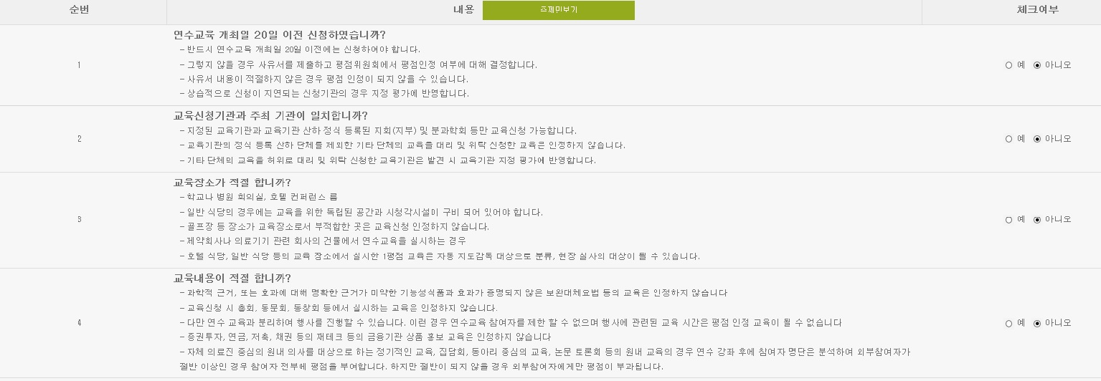
5. 체크리스트
○ 체크리스트 한 번 읽어보시고, 위배사항이 없는지 확인부탁드립니다.

Slide 8
5. 체크리스트
○ 체크리스트 한 번 읽어보시고, 위배사항이 없는지 확인부탁드립니다.

